Slide 1
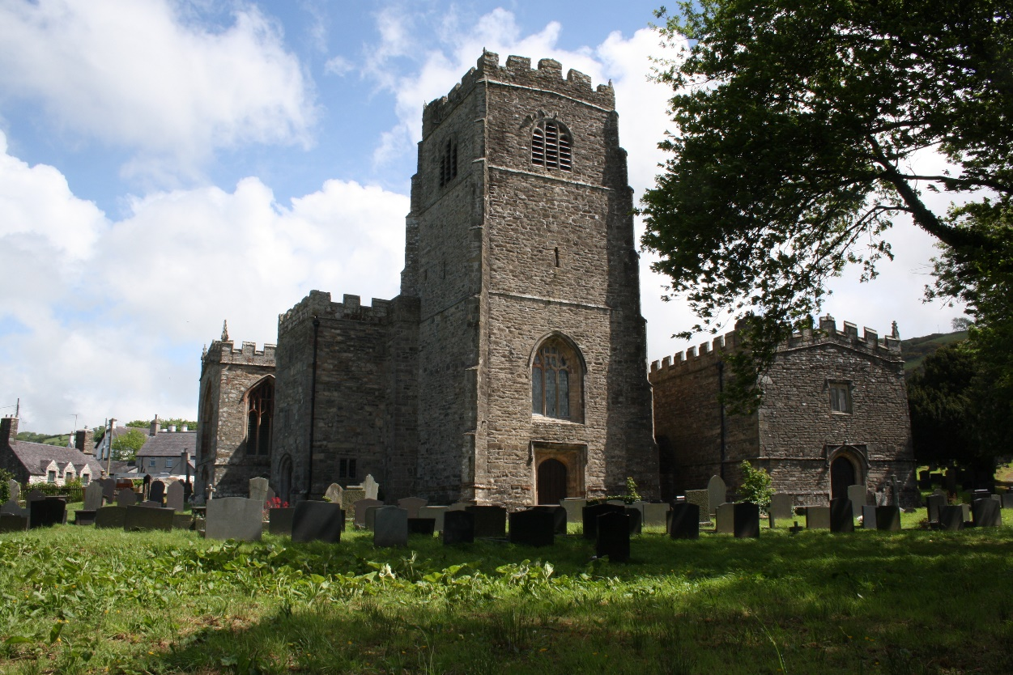
Cyngor Cymuned Clynnogfawr
Adroddiad Blynyddol
2024 - 2025

Slide 2
Adroddiad y Cadeirydd
Dyma ail adroddiad blynyddol y Cyngor Cymuned gyda’r bwriad o roi amlinelliad byr o weithgareddau'r Cyngor dros y flwyddyn 2023 i 2024.
Yn ystod y flwyddyn mae wedi bod yn bleser croesawu aelodau newydd i’r Cyngor ac ‘rydwyf yn falch iawn o allu dweud bod nifer dda o’r aelodau yn mynychu ein cyfarfodydd. Yn anffodus iawn fe gollwyd un aelod ffyddlon a gweithgar, Emyr Olsen, yn ddiweddar ac yn sicr bydd chwith mawr ar ei ol.
Hoffwn ddiolch i’m cyd-aelodau am eu gwaith dros y deuddeg mis diwethaf a hefyd i’r clerc am ein cadw mewn rhyw fath o drefn
Thomas Williams, Cadeirydd

Slide 3
Cyllid y Cyngor
Incwm o’r Praesept £20,000
Incwm o grantiau ac ati £3,880
Incwm o ffioedd dim
Gwariant £40,060
Balansau’r Cyngor ar ddiwedd 2023-24 £1,960

Slide 4
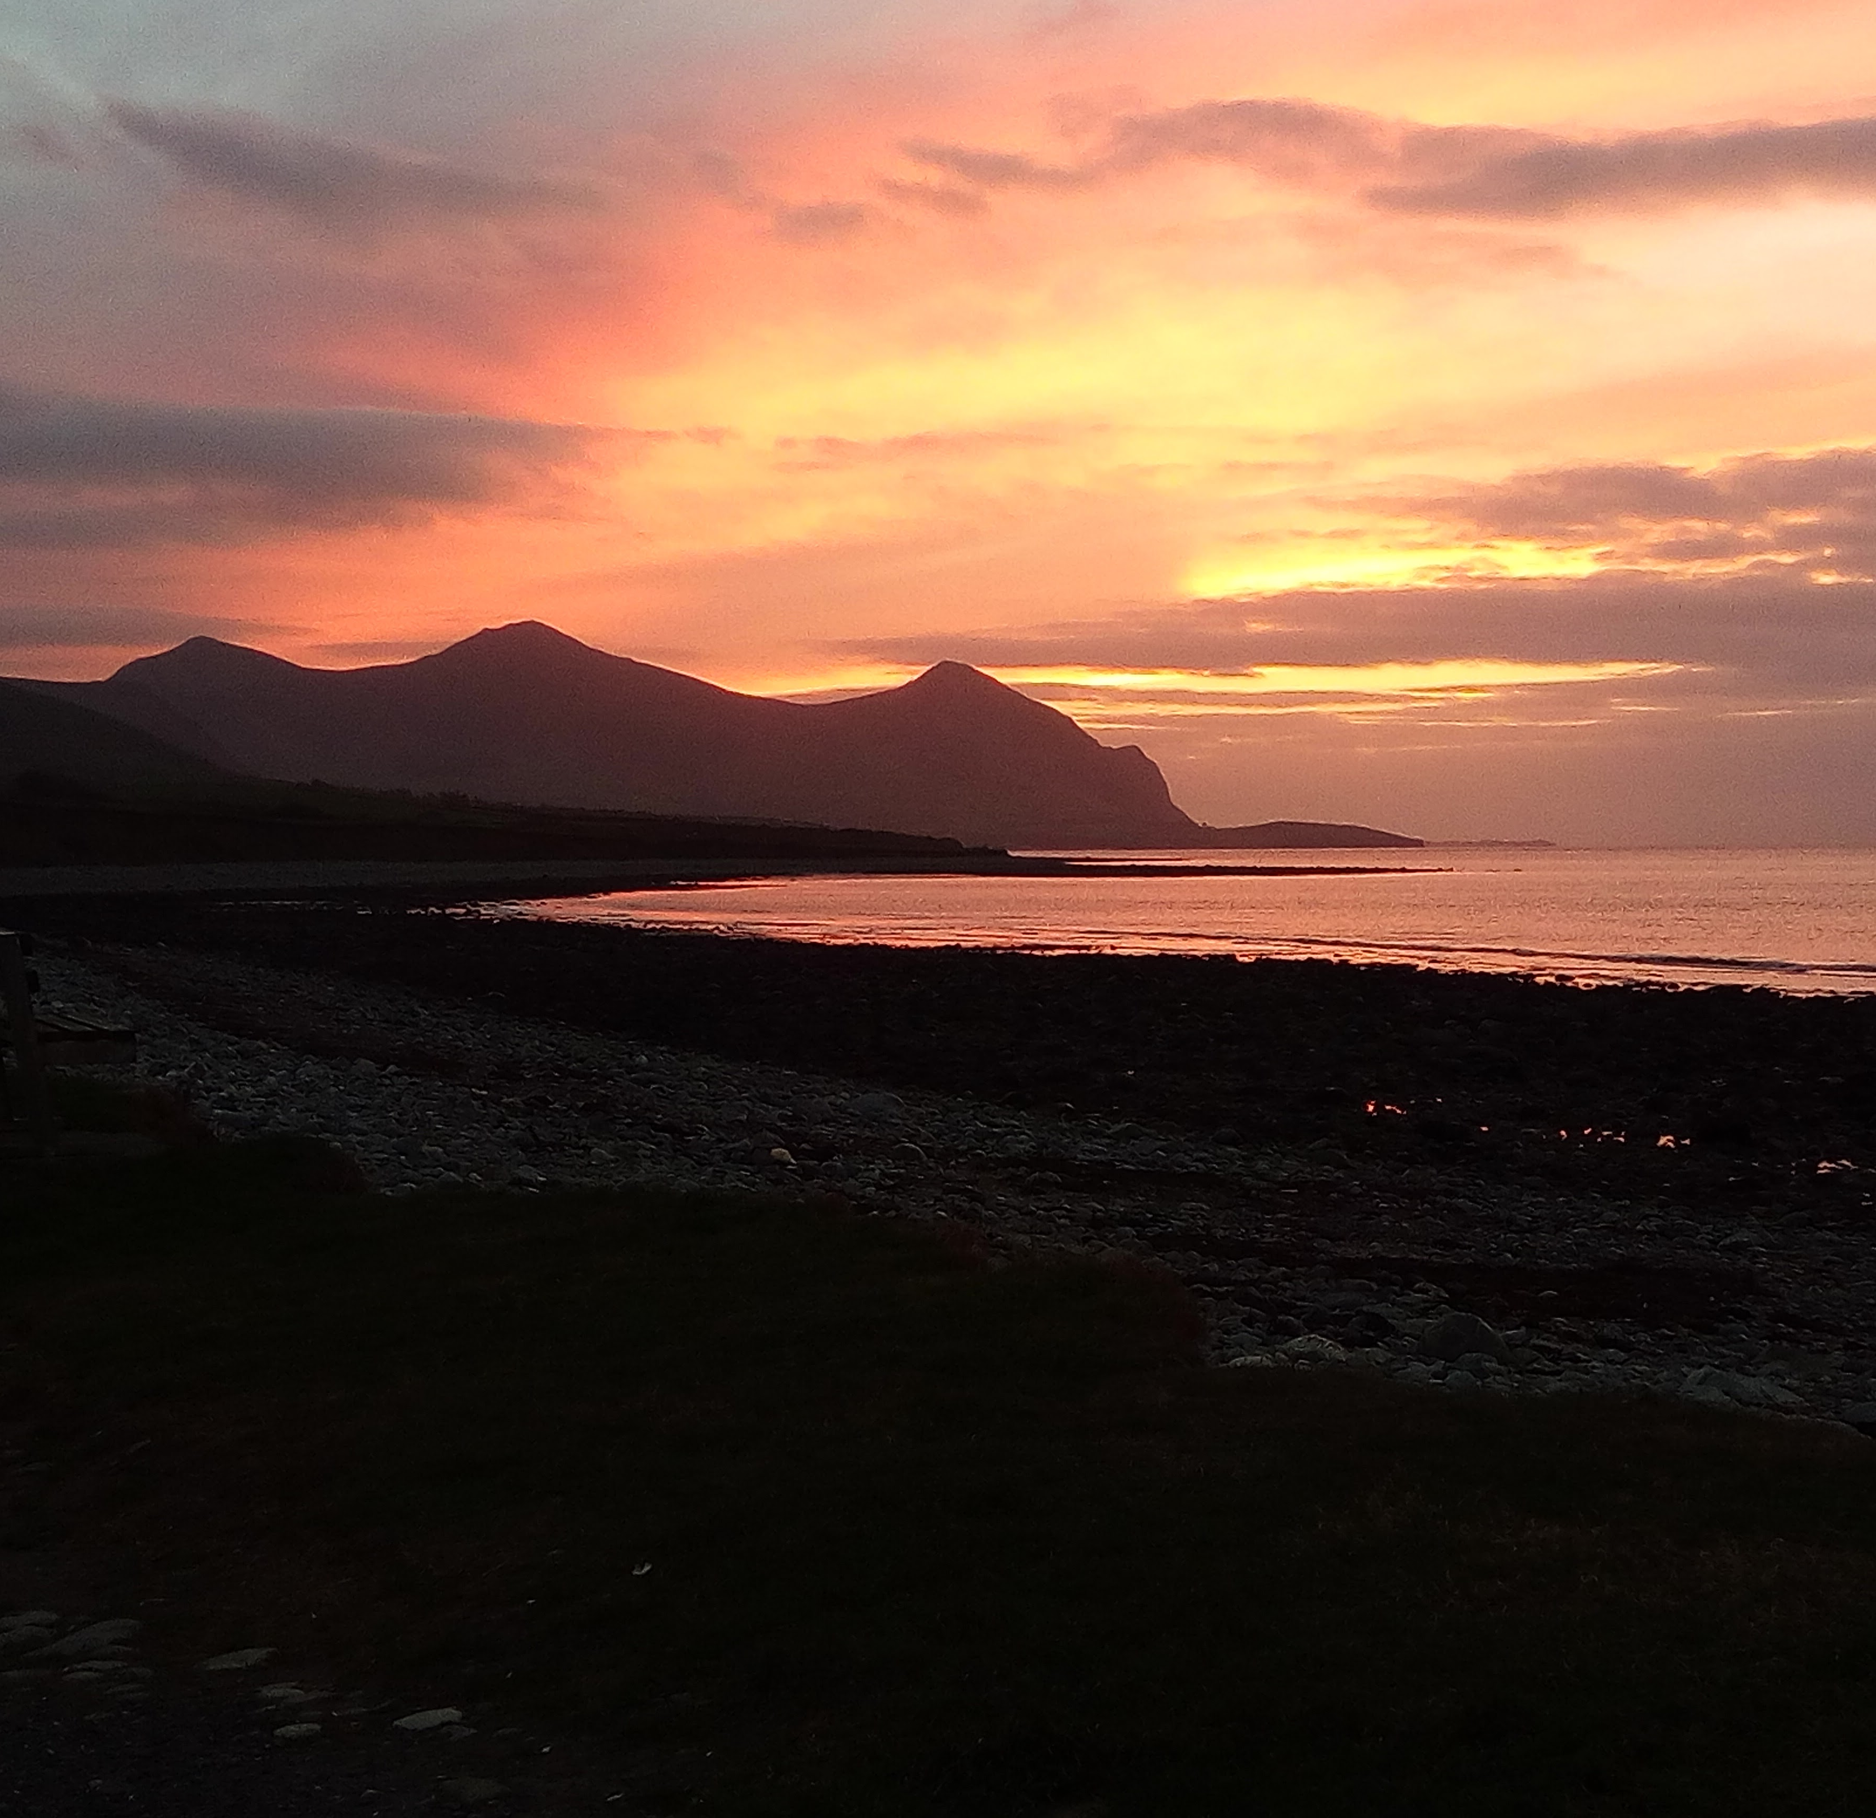
Rhoddion i fudiadau’r ardal
Rhoddwyd cyfanswm o dros £5,700 fel nawdd i sawl mudiad yn yr ardal gan gynnwys yr Eisteddfod Genedlaethol (£1,500), Lleu (£150), Neuadd y Pentref, Clynnog (£1,000), Cymdeithas Garddio Dyffryn Nantlle (£100), Ysgol Hafod Lon (£50) a Parc Chwarae, Clynnog (£2,900)

Slide 5
Gweinyddiaeth a Llywodraethant
Cafwyd 11 cyfarfod o’r Cyngor yn ystod y flwyddyn (yn arferol, nid yw'r Cyngor yn cwrdd ym mis Awst oni bai bod rhywbeth o bwys yn codi)
Ni thalwyd lwfans presenoldeb na lwfans treuliau blynyddol i unrhyw aelod o’r cyngor gyda phob aelod yn optio allan o’r taliadau
Oherwydd problemau technegol gyda’r wefan bresennol, mae’r Cyngor wedi datblygu un newydd fydd yn cwrdd â gofynion y Cyngor ac asiantau allanol yn well.
Penodwyd Cyngor Gwynedd fel Archwilwyr Mewnol y Cyngor am 2023 – 24

Slide 6
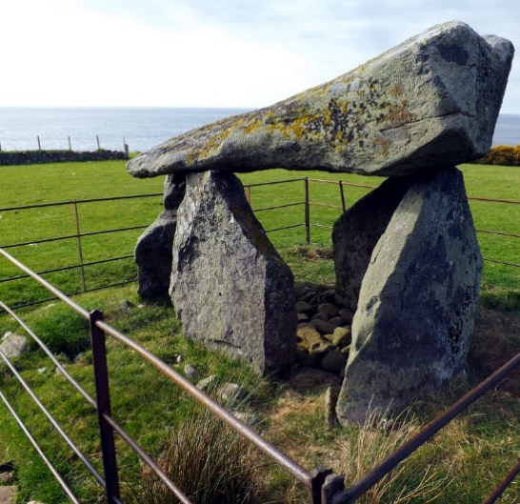
Ceisiadau Cynllunio
Trafodwyd cyfanswm o ddeuddeg cais cynllunio yn ystod y flwyddyn gyda’r mwyafrif yn derbyn cefnogaeth y Cyngor

Slide 7
Gwaith y Cyngor 2023 – 2024
Mae’r gwaith ar y llwybr cyhoeddus newydd i lan y mor ym Mhontllyfni bellach wedi ei gwblhau.
Mae’r Cyngor Cymuned wedi datblygu gwefan newydd lle ceir yr holl wybodaeth am weithgareddau’r Cyngor – gweler www.cyngorcymunedclynnog.cymru
Mae’n dda gweld y byrddau picnic yn yr ardal yn cael eu defnyddio, a’r bwried nawr yw gosod un ar lan y mor ym Mhontllyfni.
Mae’r Cyngor yn dal yn gyfrifol am dorri gwair llwybrau cyhoeddus yr ardal (ond nid y llwybr arfordirol sydd yng ngofal Cyngor Gwynedd) er ein bod yn ceisio torri lawr ar y gost sylweddol hon. Mae’r Cyngor yn archwilio i mewn i dorri gwair ym mhentrefi Clynnog a Phontllyfni ei mwyn cadw’r ardal yn daclus.

Slide 8
Gwaith y Cyngor 2023 – 2024 (2)
Cododd problem fawr yn ystod y flwyddyn gyda pherchennog Plas y Bryn yn gwrthod mynediad i unrhyw gerbyd lawr y lon fach ger y fynwent ac wedi rhoi clo ar y giat ger Bod Fasarn. Yn amlwg mae hyn wedi creu peth problem i’r Cyngor Cymuned yn enwedig pan fydd angladdau yn yr eglwys gan amharu ar waith y torrwyr beddi ac ati. Hefyd mae wedi gwneud gwaith y torrwyr gwair yn anodd ond rydym yn ffyddiog y gellir datrys y broblem yn fuan.
Bu’r Cyngor yn gyfrifol am wella’r llwybrau o amgylch y fynwent ac yn ol adroddiadau mae hyn wedi ei gwneud yn lawer haws i’r rhai sydd angen ymweld a’r eglwys.

Slide 9
Rhaglen waith ar gyfer 2024 – 2025 (1)
Dros y blynyddoedd diwethaf, mae’r Cyngor wedi derbyn sawl sylw am safon y torri gwair ym mhentrefi Clynnog a Phontllyfni, ac felly mae’n fwriad edrych os oes modd i’r Cyngor Cymuned drefnu torri’r gwair yn amlach na’r presennol gan Gyngor Gwynedd.
Mae’r Cyngor Cymuned wedi derbyn sawl cwyn am gerbydau yn gor-yrru drwy Bontllyfni ac maent yn archwilio y posibilrwydd o osod arwyddion VAS newydd yn y pentref, ac efallai hefyd, yn Aberdesach
Mae rhan o wal y fynwent yng Nghlynnog wedi disgyn felly bydd rhaid symud ymalen gydag ail-godi’r wal.

Slide 10
Rhaglen waith ar gyfer 2024 – 25 (2)
Cynnal a chadw llochesau bws yr ardal – mae fandaliaeth yn broblem mewn rhai mannau yn enwedig ger y Swan Mae hefyd angen lloches bws yn Tai’n Lon
Gwella delwedd y pentrefi o fewn y gymuned a chysylltu â Thîm Tacluso Ardal Ni (Cyngor Gwynedd) i benderfynu'r ffordd orau ymlaen.
Trwy gydweithrediad a’r adrannau perthnasol yng Nghyngor Gwynedd, bydd y Cyngor Cymuned yn parhau i ddelio â chwynion am lwybrau cyhoeddus a phriffyrdd y gymuned

